Slide 1
Проект по геометрии на тему:
«Мир четырёхугольников»
Подготовила ученица 8 класса Гелашвили Даниела
Руководитель учитель математики Петряев И.В.
ЧОУ СОШ
«Ступени»

Slide 2
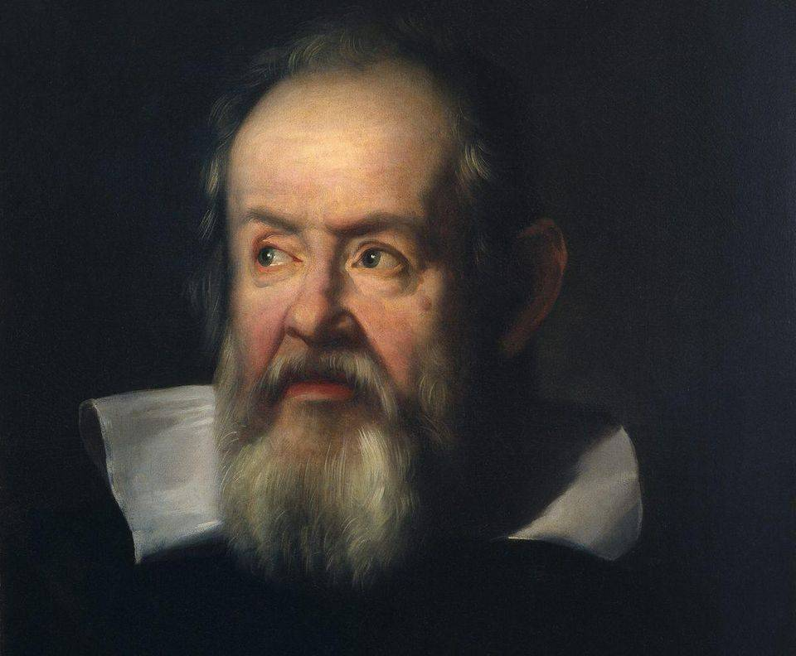
Природа говорит языком математики: буквы этого языка – математические фигуры, треугольники, четырёхугольники.
Г. Галилей – великий итальянский физик, механик, астроном

Slide 3
Немного из истории
Термин «ПАРАЛЛЕЛОГРАММ» греческого происхождения был выведен Евклидом. Понятие параллелограмма и некоторые его свойства были известны ещё пифагорейцам.
В «Началах» Евклида доказывается теорема о том, что в параллелограмме противоположные стороны равны и противоположные углы равны, а диагональ разделяет его пополам. Евклид не упоминает о том, что точка пересечения диагоналей делит их пополам. Он не рассматривает ни прямоугольника, ни ромба. Полная теория параллелограммов была разработана к концу средних веков и появилась в учебниках лишь в XVII веке. Все теоремы о параллелограммах основываются непосредственно или косвенно на аксиоме параллельности Евклида.

Slide 4
Немного из истории
«ТРАПЕЦИЯ» - слово греческое, означавшее в древности «столик» (по-гречески «трапедзион», что означает столик «обеденный столик»). В «Началах» термин «трапеция» применяется не в современном, а в другом смысле: любой четырёхугольник (не параллелограмм). «Трапеция» в нашем смысле встречается впервые у древнегреческого математика Посидония. Лишь в XVIII веке это слово приобретает современный смысл.
Предположение о том, что средняя линия трапеции равна полу сумме её оснований, было известно древним египтянам, оно содержится в папирусе Ахмеса и фигурирует в виде инскрипции на стенах храма Эдфу в Верхнем Египте. Это предложение было также известно вавилонским землемерам, оно содержится и в трудах Герона Александрийского.

Slide 5
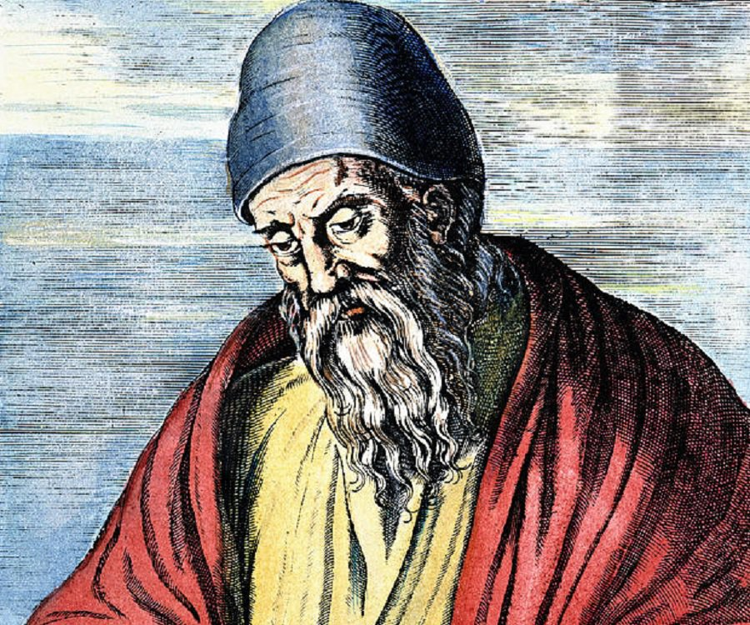
Немного из истории
Термин «КВАДРАТ» происходит от латинского «квадратум» («Квадрате» - сделать четырёхугольным). Первый четырёхугольник, с которым познакомилась геометрия, был квадрат.

Slide 6
Немного из истории
Вычислением площадей фигур занимались ещё в древности. Примерно 4-5 тыс. лет назад вавилоняне умели определять площадь прямоугольника и трапеции в квадратных единицах. Квадрат издавна служил эталоном при измерении площадей благодаря многим своим замечательным свойствам: равные стороны, равные и прямые углы, симметричность и общее совершенство формы. А в древнем Китае мерой площади был прямоугольник.

Slide 7
Немного из истории
Древние египтяне 4000 лет назад пользовались почти теми же приемами, что и мы, для измерения площади прямоугольника и трапеции: для трапеций сумма параллельных сторон делилась пополам и умножалась на высоту. Для вычисления площади четырёхугольника со сторонами а, b, с, d (рис.1) применялась формула , т.е. умножались полу суммы противоположных сторон. Эта формула верна только для прямоугольника. С её помощью можно вычислить приближённо площадь таких четырёхугольников, у которых углы близки к прямым.

Slide 8
Немного из истории
В своих «Началах» Евклид не употреблял слово «площадь», так как он под самим словом «фигура» понимал часть плоскости, ограниченную той или иной замкнутой линией. Евклид не выражал результат измерения площади числом, а сравнивал площади разных фигур между собой.
Слово «РОМБ», как и параллелограмм, греческого происхождения, оно означает вращающееся тело. В «Началах» Евклида термин «ромб» встречается только один раз в определениях, свойства ромба вообще не изучаются. Ромб также имел смысл бубна, который в древности был не круглым, а четырёхугольным.

Slide 9
Цель проекта
Провести классификацию четырехугольников, систематизировать знания по изучаемой теме «Четырехугольники»; разобрать модели-схемы, отвечающие теме; уметь применить теоретические знания в решении практических и занимательных задач; активизировать познавательную деятельность и интерес к геометрии.

Slide 10
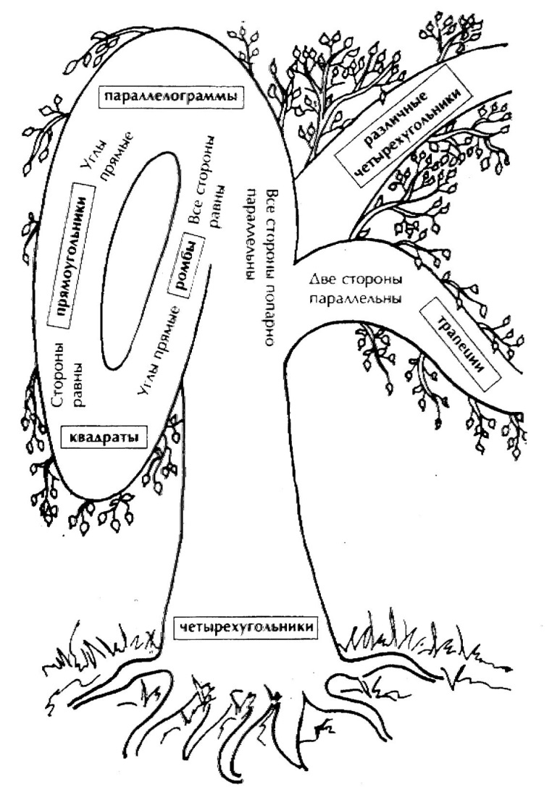
Генеалогическое древо четырёхугольников

Slide 11
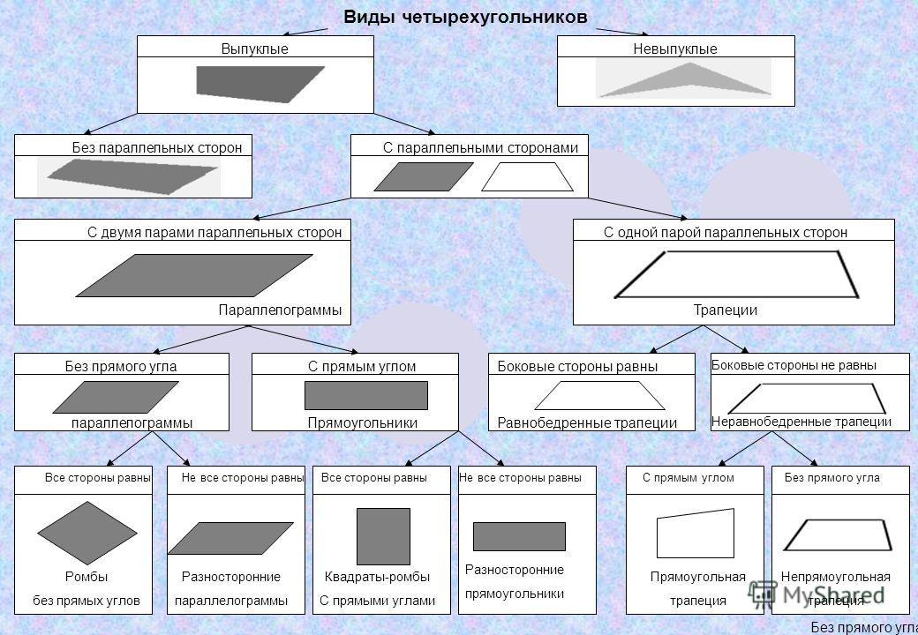
Таблица классификации четырёхугольников

Slide 12
Параллелограмм
Я - параллелограмм,
Важнее всех фигур,
Я всех их свойствами своими наделил,
Но их достоинств я не смею умалить.
Ведь место в геометрии есть и для них.
Хоть стороны мои попарно и равны, и параллельны,
Всё ж я в печали, что не равны мои диагонали,
Да и углы не делят пополам.

Slide 13
Параллелограмм
Определение | Свойства | Признаки | Периметр и площадь параллелограмма
В С А D АВ ║ СD ВС ║ АD | В С А D 1. АО=СО, ВО=DО АС ∩ ВD = О 2. АВ=СD, ВС=АD 3. А= С, В= D 4. А+ В = С+ D = В+ С = А+ D = = 180° | АВСD –параллелограмм, если: АВ = СD АВ ║ СD или ВС = АD ВС ║ АD 2. ВС = АD и АВ = СD 3. АС ∩ ВD = О АО = СО, ВО = DО | В С М А К D Р=(АВ+ВС)·2 S= АD · ВК = СD · ВМ S = АВ·АD·sin А= = ВА·ВС·sin В

Slide 14
Ромб
А я - особый параллелограмм,
Все стороны мои наклонены,
да и к тому же все равны.
Меня за это ромбом величают.
Геометрической фигурой называют.
Диагонали под прямым углом пройдут.
На части равные фигуру разобьют.

Slide 15
Ромб
Опреде­ление | Свойства | Признаки | Периметр и площадь ромба
В А С D АВСD – параллелог-рамм, АВ=ВС=СD=DА | В А С D АС ВD АС - биссектриса А и С ВD – биссектриса В и D Ромб обладает свойствами параллелограмма | АВСD ромб, если 1. АВСD –параллелограмм и АС ВD 2. АВСD – параллелограмм АС и ВD биссектрисы А, В, С и D 3. АВ=ВС=СD=DА | Р = 4а а - сторона ромба В А С D S= АВ² · sin А = = АВ² · sin B

Slide 16
Прямоугольник
A я - прямоугольник,
В отличие от всех.
Все стороны свои держу я строго,
Две - чуть поменьше, ну а две побольше,
Которые напротив - те равны,
А те, что смежные, углом прямым скрепляю,
И преимущество имею я:
«Ведь всё ж равны мои диагонали».

Slide 17
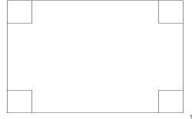
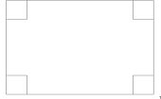
Прямоугольник
Определение | Свойства | Признаки | Формула площади
В С А D | В С А D 1. АС = ВД Прямоугольник обладает свойствами параллелограмма | АВСД прямоугольник, если: АВСД паралле-лограмм и АС=ВD АВСD паралле-лограмм А=90° ( В, С, D) 3. А= В= = С= D=90° | В С А D Р=2(АВ+ВС) S = АВ · ВС

Slide 18
Квадрат
Рекомендуюсь: я - квадрат.
Любую площадь я измерить рад.
С глубокой древности я - мера площадей,
Она в квадрате стороны моей.
Имею я четыре стороны,
И все они равны.
Но у меня притом равны диагонали,
Углы они мне делят пополам,
На части равные разбит я ими сам.
Вобрав всё важное в себя,
Фигурой знатной стал и я.

Slide 19
Квадрат
Определение | Свойства | Признаки | Формула площади
В С А D АВСD – прямоугольник АВ=ВС=СD=АD | В С А D Квадрат обладает всеми свойствами ромба и прямоугольника | АВСD –квадрат, если 1. АВСD – прямоугольник, АС ВD 2. АВСD – ромб, АС=ВD 3. АВСD – ромб, А = 90° 4. АВСD – прямоугольник АС и ВD биссект-рисы его углов | Р = 4 а S = a² a – сторона квадрата d – диагональ

Slide 20
Трапеция
А я - фигура, не похожая на всех.
Хоть я и не параллелограмм,
Но среди всех фигур мне место есть.
Ведь у меня же параллельны основанья.
Бывают стороны равны, диагонали.
Ещё углы при основании...
Тогда трапецией я равнобедренной зовусь.

Slide 21
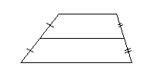
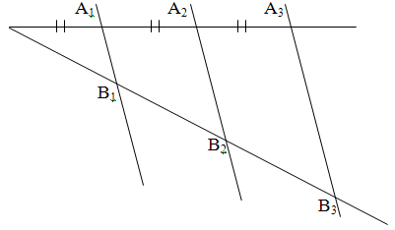
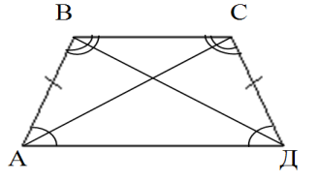
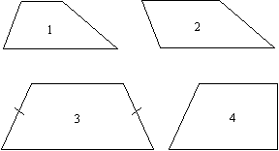
Трапеция
Опреде­ление | Свойства. | Признаки | Формула площади
В С М N А D ВС – верхнее основание АD – нижнее основание MN – средняя линия ВС ║АD MN║ВС ║АD | 1. MN = ½ (ВС+АD) (свойство средней линии трапеции) 2. АВСD – равнобокая трапеция АС = ВD А= D В= С В С А Д | Теорема Фалеса Если ОА₁=А₁А₂=А₂А₃ и А₁В₁║ А₂В₂║ А₃В₃ то ОВ₁=В₁В₂=В₂В₃ | где a, b - ос­нования, h - высота; S = mh, где т - средняя линия, h - высота.

Slide 22
Заключение
Мир геометрических знаний богат, увлекателен и разнообразен. Геометрия любит трудолюбивых и вознаграждает их, развивая ум, обогащая всякого геометрическими знаниями.
При изучении курса математики 1-6 класса мы знакомимся с некоторыми видами четырёхугольников, в 7-9 классах глубоко рассматриваем классификацию четырёхугольников; их свойства, признаки, нахождение площадей. Этот проект систематизировал знания по теме «Четырехугольники».

